Slide 1
株式会社文藝春秋 メディア事業局
Twitter メディアガイド
フォロワー３２万
トレンド入り多数！
https://bunshun.jp

Slide 2
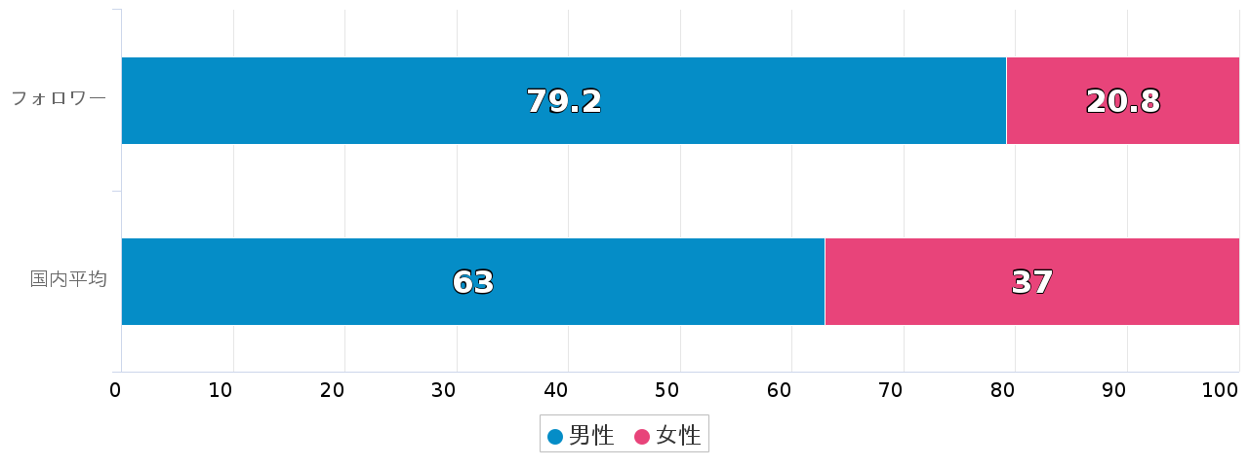
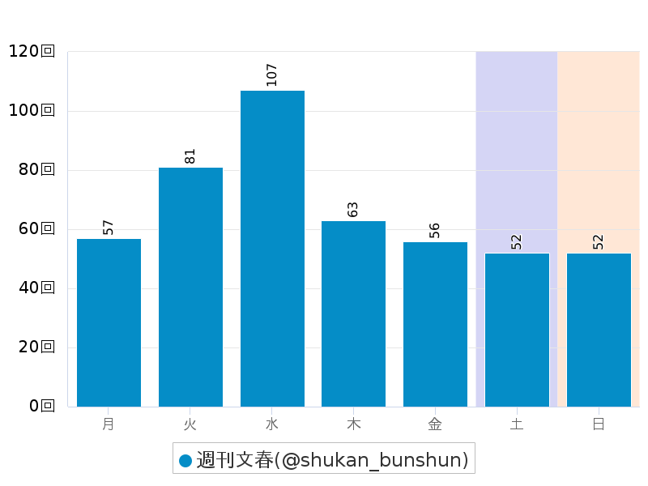
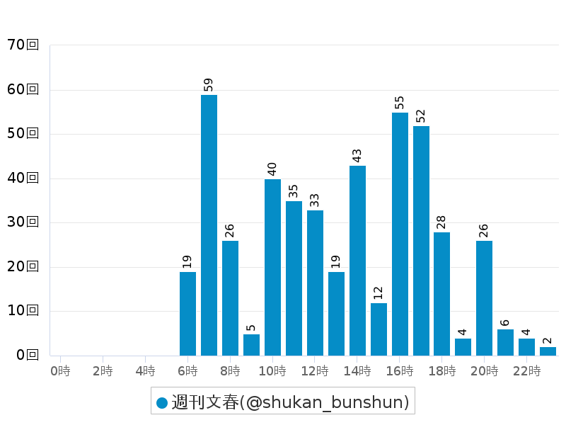
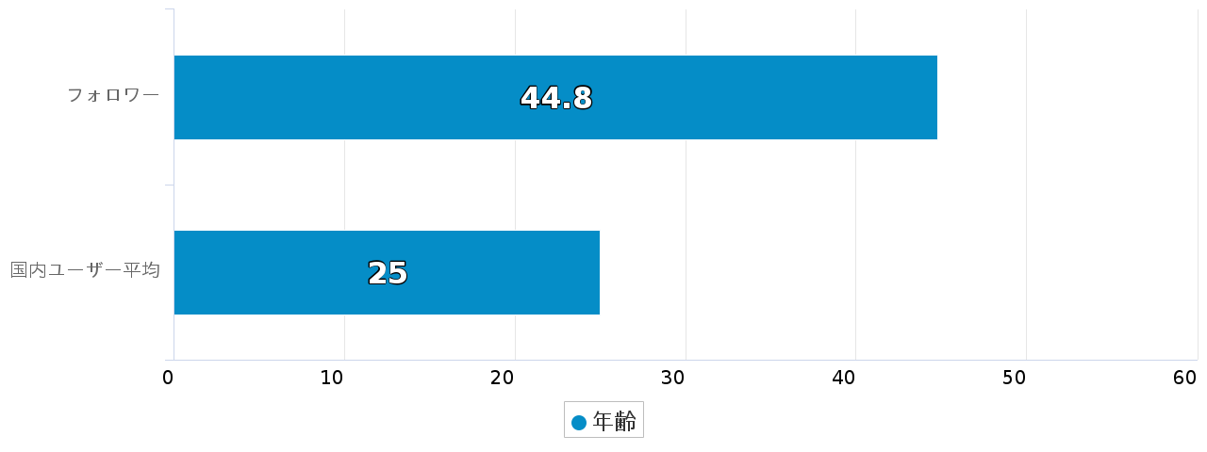
アカウント特性
 | 週刊文春 (@shukan_bunshun) 「週刊文春」の公式アカウント。 スクープ速報や「週刊文春 電子版」の記事などをツイートします。 https://twitter.com/shukan_bunshun?s=20 | 329,762 フォロワー
男女比
曜日別投稿数
2023年6月時点
年齢層
時間別投稿数

Slide 3
ファンがフォローしているアカウント
週刊文春ツイッターは以下のアカウントのようにニュースメディアとして認識されています。
 | Yahoo!ニュース (@YahooNewsTopics) Yahoo!ニュースの公式アカウントです。365日24時間、Yahoo! JAPANトップページに掲出される話題を速報でお届け。※株式会社アフロ社提供の写真を… https://twitter.com/YahooNewsT... | 1,476,479 フォロワー
 | 産経ニュース (@Sankei_news) 産経新聞の公式ニュースアカウントです。ニュース速報や読み応えのある解説記事をお伝えします。 YouTube公式チャンネルは https://t.co/Dw5v8wTY%E2%80%A6 https://twitter.com/Sankei_new... | 721,353 フォロワー
 | NHKスペシャル公… (@nhk_n_sp) 「NHKスペシャル」(土曜夜10時、日曜夜9時：総合)の公式アカウント。番組テーマや見所、関連テーマの番組等をお伝えします。 ▼利用規約 https:/… https://twitter.com/nhk_n_sp | 210,757 フォロワー
 | ニューズウィーク日… (@Newsweek_JAPAN) 週刊誌「ニューズウィーク日本版」（毎週火曜日発売）および「ニューズウィーク日本版サイト」公式アカウントです。仰天ニュースは@NWJ_GYOTEN … https://twitter.com/Newsweek_J... | 454,738 フォロワー
2023年6月時点

Slide 4
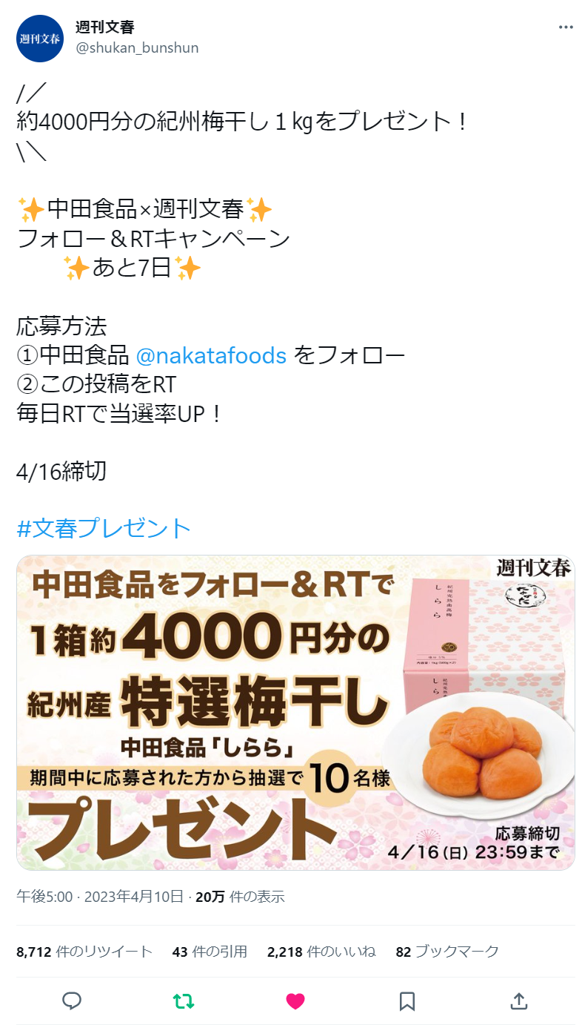
【週刊文春】Twitter フォロー＆RTプレゼントプラン①
PRしたい商品をご提供いただくプランです。
メニュー名 | Twitter フォロー&RTプレゼントプラン
料金 | 500,000円 ※50,000円分までで商品を購入いたします。
想定RT数 | 5,000～15,000
想定imp数 | 80,000~320,000
キャンペーン期間 | 投稿から締め切りまで１週間
実施内容 | ・メイン投稿１回、貴社投稿のRT2回想定 （画像は色違いで3点） ・応募要項など詳細ツリー投稿 ・当選者抽選 ※当選者１０人想定
スケジュール | 投稿日の20営業日前までにお申し込み
備考 | ※ 別途発送実費を頂戴いたします。 ※原則貴社からの発送となります。 ※ 投稿ご希望日に添えない場合がございます。 ※ 商品やサービス、内容によってはお受けできない場合がございます。 ※ Twitter投稿内での競合排除はいたしません。 ※ 所定の文字数の範囲内で、希望するハッシュタグを追加することができます。 ※ Twitter社の仕様変更等によりプラン内容に変更が発生する可能性があります。
応募要項も
ツイート内で完結
らくらく応募♪

Slide 5
【週刊文春】Twitter フォロー＆RTプレゼントプラン②
プレゼント用の商品を弊社側でご用意するプランです。
メニュー名 | Twitter フォロー&RTプレゼントプラン
料金 | 400,000円 ※50,000円分までで商品をご用意いたします。
想定RT数 | 5,000～10,000
想定imp数 | 80,000~200,000
キャンペーン期間 | 投稿から締め切りまで１週間
実施内容 | ・メイン投稿１回、貴社投稿のRT2回想定 （画像は色違いで3点） ・応募要項など詳細ツリー投稿 ・当選者抽選 ※当選者１０人想定
スケジュール | 投稿日の20営業日前までにお申し込み
備考 | ※ 別途発送実費を頂戴いたします。 ※ 投稿ご希望日に添えない場合がございます。 ※ 商品やサービス、内容によってはお受けできない場合がございます。 ※ Twitter投稿内での競合排除はいたしません。 ※ 所定の文字数の範囲内で、希望するハッシュタグを追加することができます。 ※ Twitter社の仕様変更等によりプラン内容に変更が発生する可能性があります。

Slide 6
【週刊文春】Twitter フォロー＆RTプレゼントプラン進行スケジュール
募集開始・抽選・当選・発送までの流れ
① ご発注
② 募集開始
③ 抽選
④ 当選者
への連絡
⑤ 発送
①当選商品・当選人数・募集開始時期・応募条件などを決定の上進めます。
②応募期間は概ね１週間程度を想定しております。
同じキャンペーンについて、3回投稿を行う予定です。
1回目貴社アカウントで投稿→弊社アカウントでRT
2回目弊社アカウントで投稿→貴社アカウントでRT
3回目貴社アカウントで投稿→弊社アカウントでRT
を想定しております。
③抽選は弊社で実施しますが、一定のフォロワー数以上を条件とするなど絞り込みも応相談で対応可能です
④当選者にはTwitter上のDMでご連絡します。
DM送信用の文言及びお届け用の住所を収集するフォームはご用意いたします。
その際、個人情報に加えて、商品に関する簡単なアンケートやご意見を募ることも可能です。
DMの送信は、原則貴社からのご連絡となりますが、弊社からの連絡をご希望の場合は、TwitterアカウントのID・パスワードをご教示ください。
⑤貴社商品をプレゼントする場合、原則貴社からの発送となります。
弊社商品の場合は、弊社から発送いたします。
実施から約1か月後にRT数、インプレッション数等をまとめたレポートをご提出します。

Slide 7
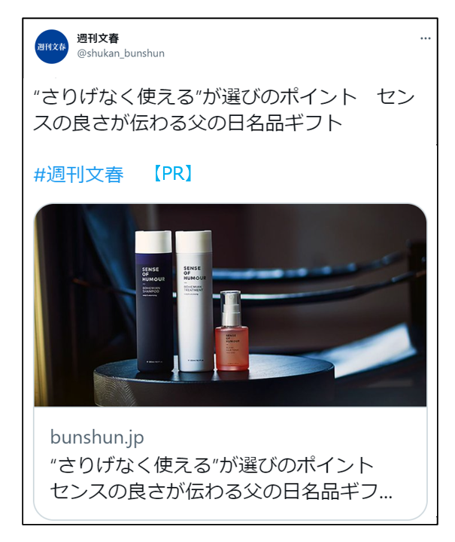
【週刊文春】Twitter インプレッション獲得プラン
オーガニック投稿を3回実施するプランです。
メニュー名 | Twitter インプレッション獲得プラン
料金 | 200,000円
想定imp数 | 20,000~100,000
実施内容 | ・メイン投稿3回 （サムネイル１点制作） ・オンラインタイアップURLへの誘導 ※原則週刊文春電子版もしくは文春オンラインにタイアップ記事を掲載していることが条件となります。
スケジュール | 投稿日の20営業日前までにお申し込み
備考 | ※ 投稿ご希望日に添えない場合がございます。 ※ 商品やサービス、内容によってはお受けできない場合がございます。 ※ Twitter投稿内での競合排除はいたしません。 ※ 所定の文字数の範囲内で、希望するハッシュタグを追加することができます。 ※ Twitter社の仕様変更等によりプラン内容に変更が発生する可能性があります。

Slide 8
【週刊文春】Twitter インプレッション獲得プラン進行スケジュール
募集開始・抽選・当選・発送までの流れ
① ご発注
② 投稿
①Tweetの内容を決定の上進めます。
文春オンライン記事URL等を追加することも可能です。
②ご希望の日程で3回投稿いたします。
実施から約1か月後にRT数、インプレッション数等をまとめたレポートをご提出します。

Slide 9
【週刊文春】広告掲載基準
以下の広告は掲載をお断りさせていただきます。またメニューによって、広告掲載基準が一部異なる以下の広告は掲載をお断りさせていただきます。必ず事前の掲載確認をお願いいたします。
人権を侵害する広告
消費者金融広告
宗教・政治・意見広告
マルチ商法・連鎖販売取引（ネズミ講）広告
商品先物取り引きの広告
環境問題につながる広告
比較広告
風紀を乱す広告
異性紹介サービス、結婚情報サービス等の広告
ダイヤルＱ２番号案内広告
パチンコ／パチンコホールの広告（機器メーカーの広告は事前確認を必須とさせて頂きます）
加持・祈祷・易断・催眠・迷信に関する広告
その他弊社が不可と認めた広告
個人情報保護法の施行に伴い、個人情報の収集を行う広告に対しましては、個人情報入力画面への「個人情報の利用目的」の明示が必須となります。明示がない広告は、広告掲載をお断りさせていただきます。
弊社ユーザーへの個人情報保護を徹底するため、個人情報入力画面のあるURLで広告掲載をご希望の場合には、SSLなどのご対応を必ずお願い致します。事前に掲載希望URLでのご確認をお願いいたします。
【注意事項】
受領確認後のキャンセルに関しましては、原則承っておりません。お客様都合による掲載取りやめ等が発生した場合でも、発生料金に関しましてはご請求をさせていただきます。予めご了承ください。
広告枠の仕様・ならびに料金に関しては予告なく変更する場合がございます。
停電、天災などの不可抗力な事象が発生した場合、広告が正常に掲示されない可能性がございます。その場合、48時間／月を超えない場合は免責とさせていただきますので予めご了承ください。
〒102-8008
東京都千代田区紀尾井町3-23
メディア事業局 週刊文春担当
TEL：03-3288-6163
広告のお問合せ
ad.shukanbunshun-g@bunshun.co.jp

